Slide 1


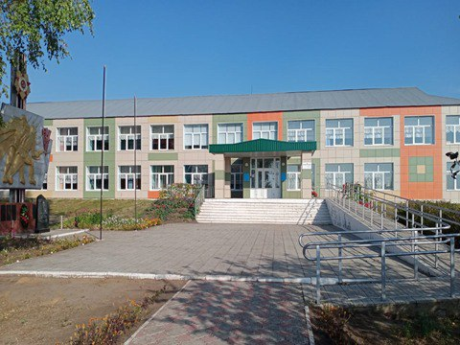
Муниципальное бюджетное общеобразовательное учреждение
«Юхмачинская средняя общеобразовательная школа»
Алькеевского муниципального района Республики Татарстан
«Лучшая школьная столовая»

Slide 2
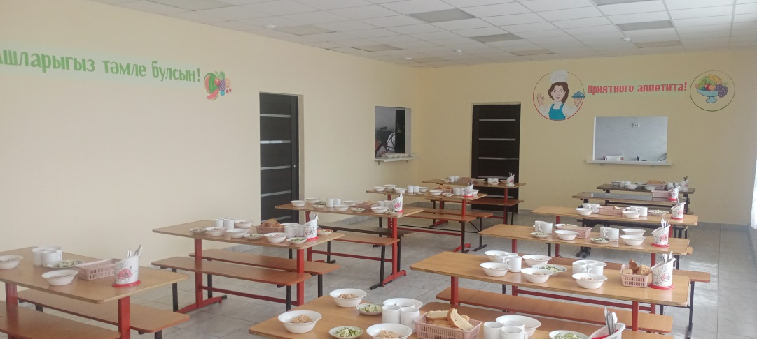
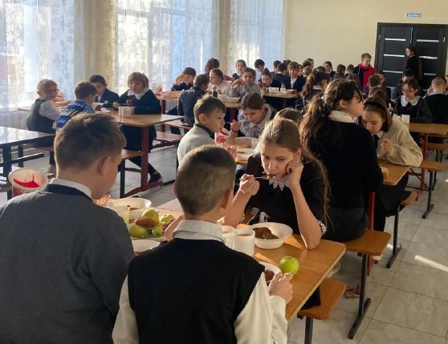
Наша столовая сама лучшая!
Наша столовая находится на первом этаже школьного здания. Каждый день мы питаемся в столовой, которая работает 6 дней в неделю.
Чистая, здоровая школьная столовая!
Здесь уютно и, на диво, очень стильно и красиво.
Элегантно дружно в ряд стулья и столы стоят.
Пахнет вкусно, аппетитно, здесь накормят очень сытно.

Slide 3
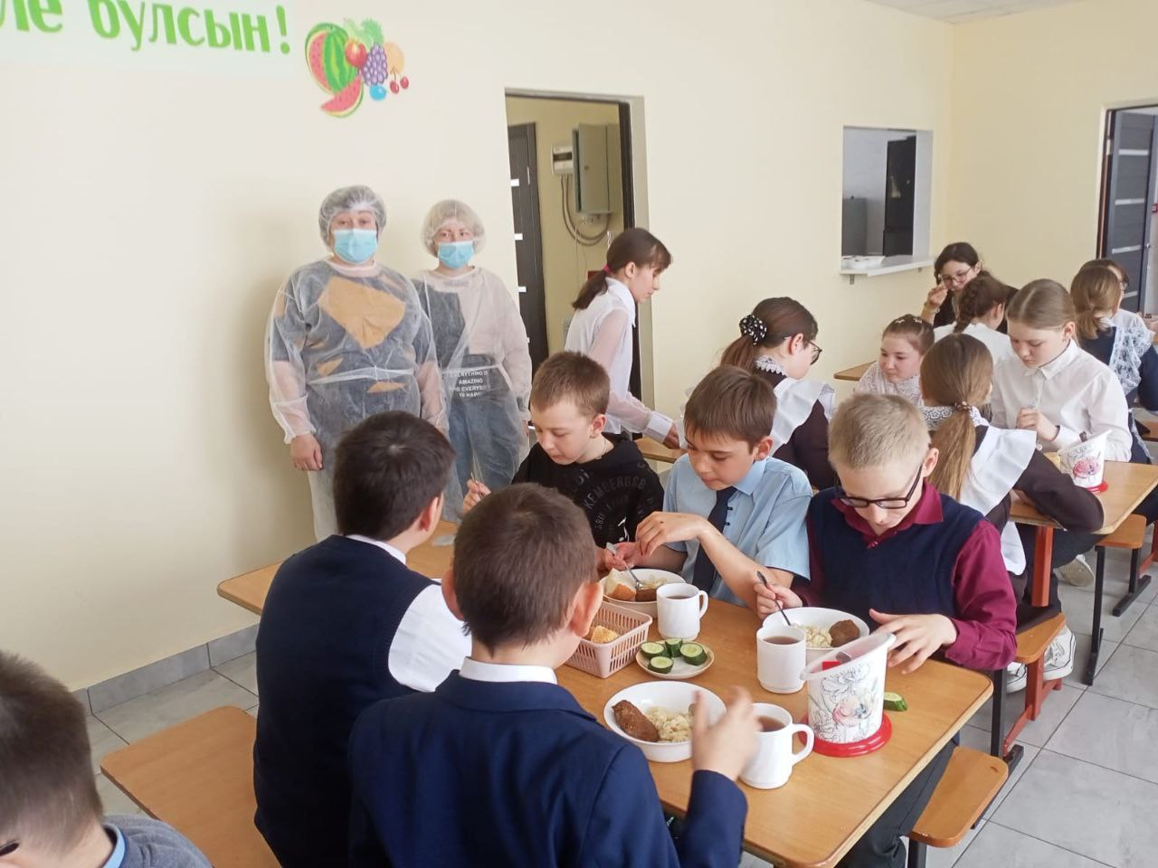
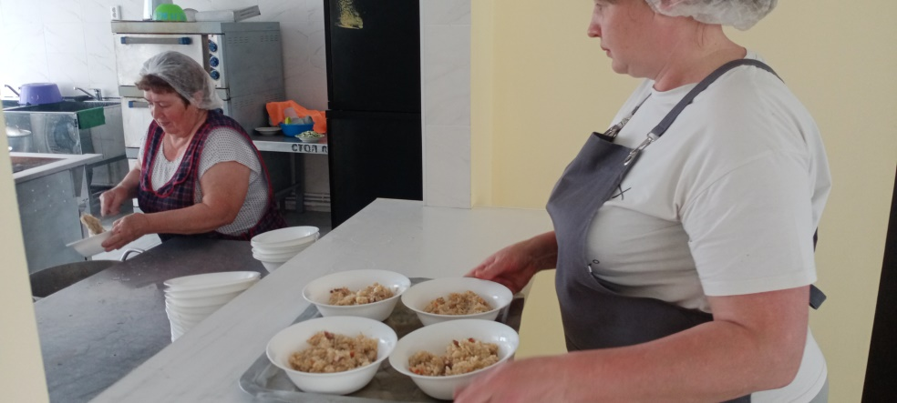
Чтоб здоровым быть всегда, мы едим не спеша!
Столовая наша - совсем не буфет, там мы не купим себе конфет.
Дадут винегрет нам на обед, а потом мы отведаем вкусных котлет,
а на гарнир - макароны, на первое – суп наши друзья-повара нам дадут.

Slide 4
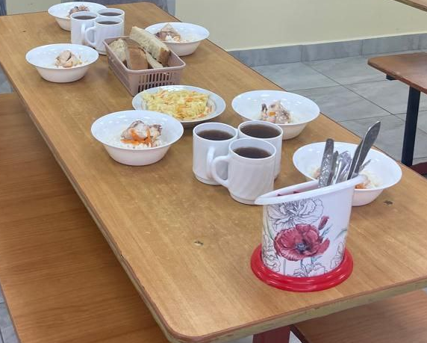

Суп, компот, мясо, рагу – натуральную еду ты найдешь в столовой!

Slide 5

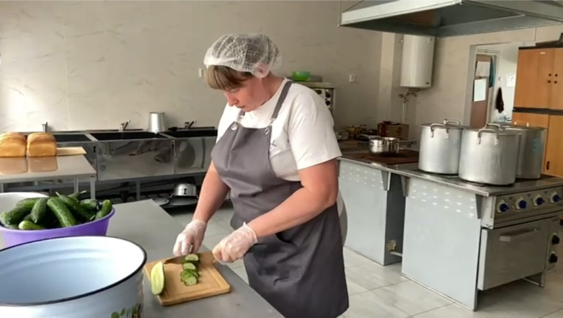
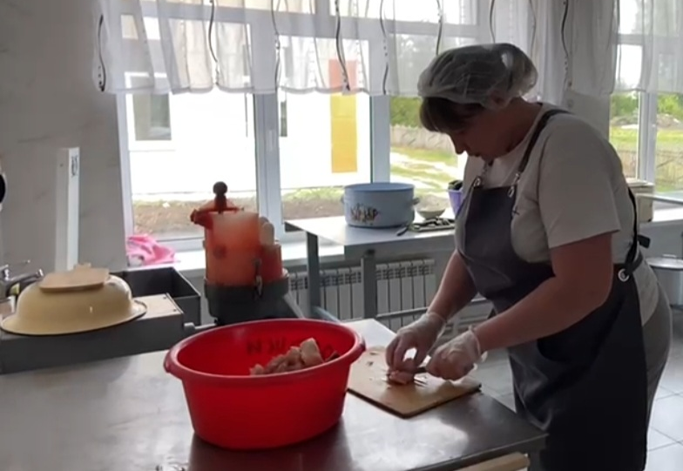
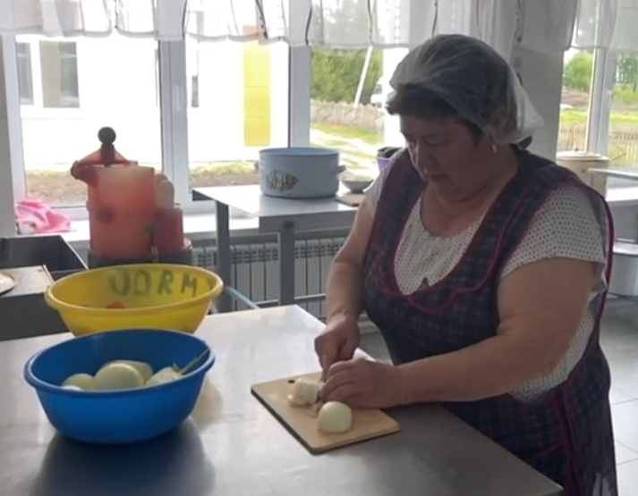
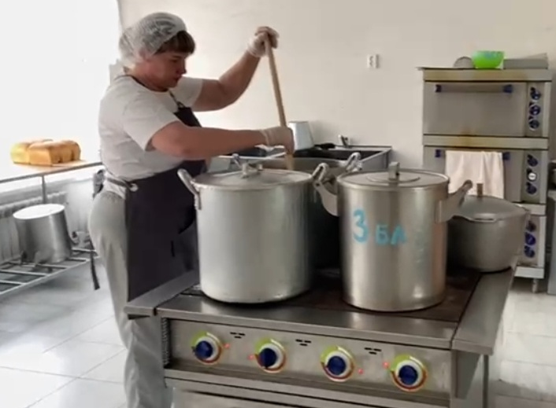
Дайте повару продукты:
Мясо птицы, сухофрукты,
Рис, картофель… И тогда
Ждёт вас вкусная еда.

Slide 6
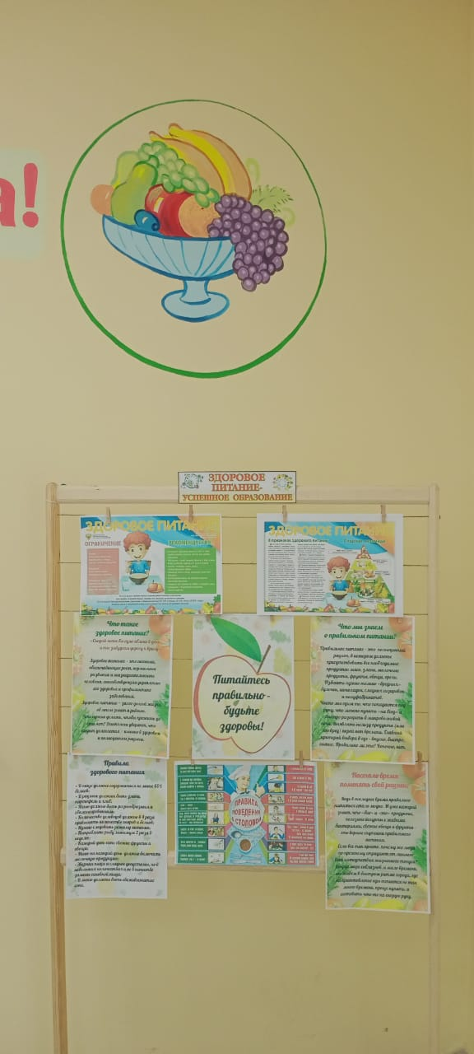
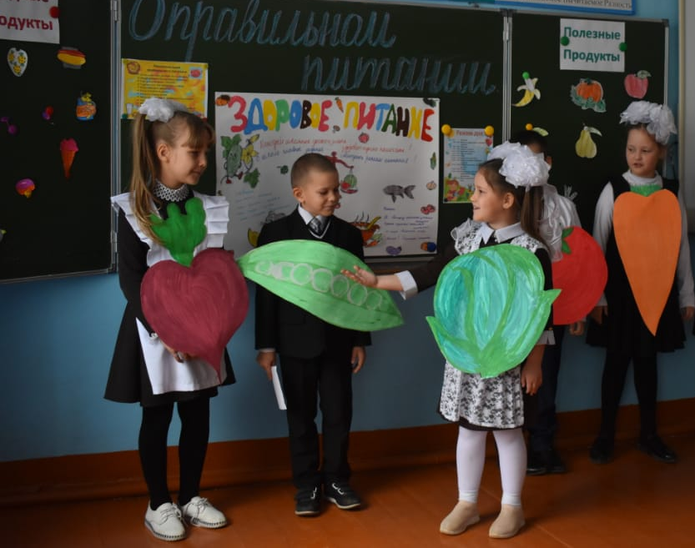
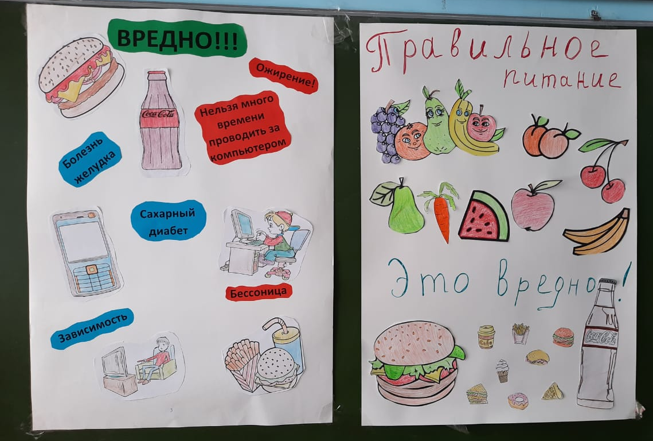
Поговорим о правильном питании
Школьная столовая играет огромную роль –
так как именно эстетический вид столовой и соблюдение детьми культуры питания являются залогом
правильного питания

Slide 7
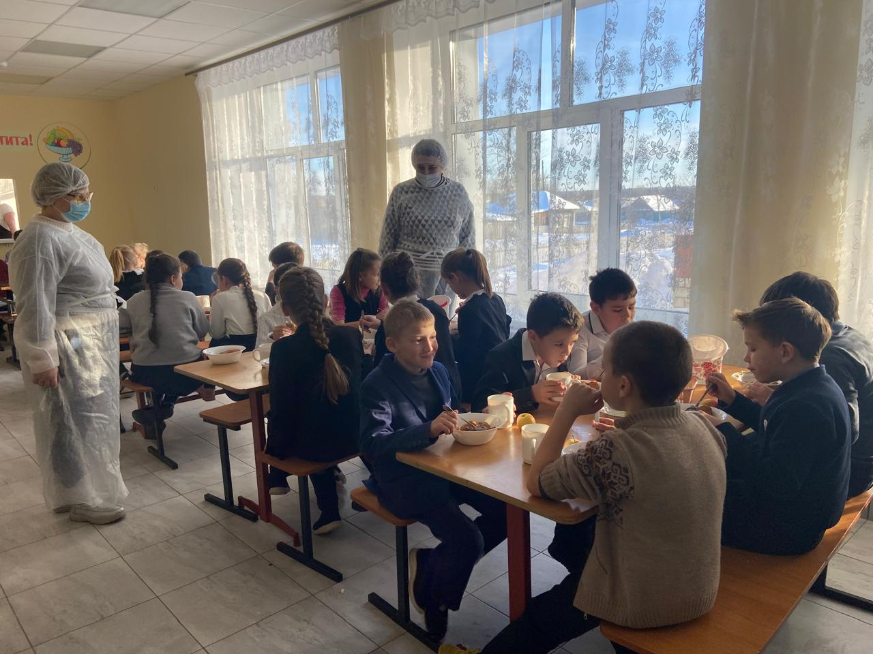
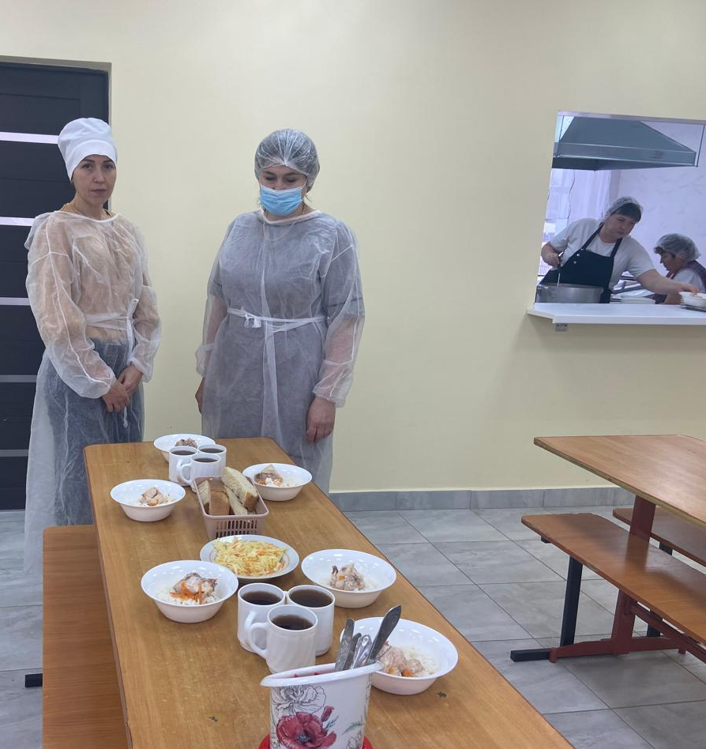
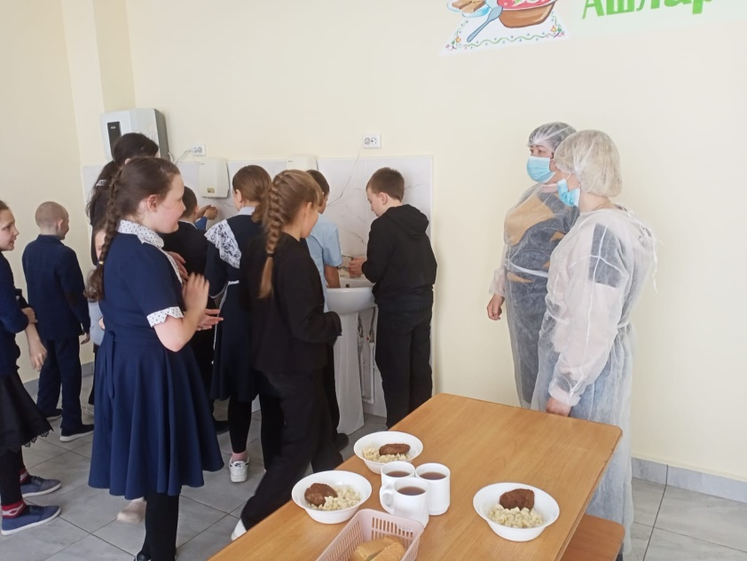
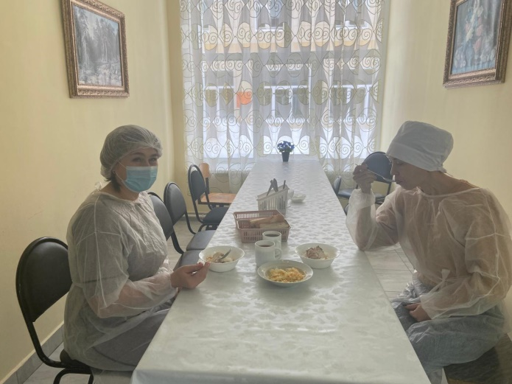
Родительский контроль

Slide 8


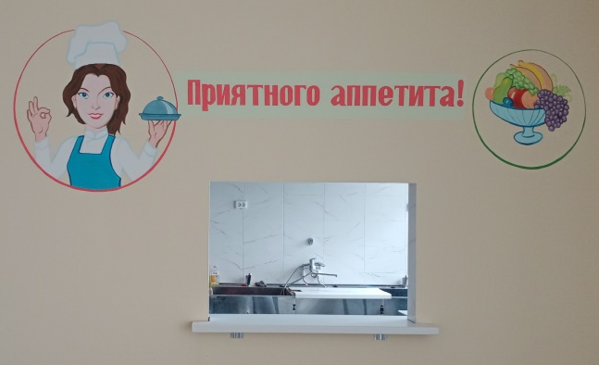
Почему мы любим нашу столовую…
Нам очень нравится, как готовят наши повара и с какой заботой они относятся к ребятам. В нашей школьной столовой очень чисто и уютно, нам приятно находиться в ней. Мы считаем, что в нашей столовой самые лучшие повара, которые вкусно готовят.
Учащиеся 7 класса.
В нашей школе есть столовая. Она большая светлая, в ней много столов, за которыми мы обедаем. В нашей столовой всегда уютно и вкусно пахнет. Повара вкусные готовят. Мне очень нравится ходить в столовую с моими одноклассниками. Школьная столовая мне нравится, я чувствую себя там как дома.
Ранис, 11 лет.
В данной школе я работаю много лет, и знаю как меняется питание в нашей столовой со временем. Меню столовой очень разнообразно: супы, вторые блюда, салаты. В школе снизился процент учащихся имеющих, такие заболевания как гастрит. На родительских собраниях родители выражают благодарность поварам.
Педагоги школы.

Slide 9
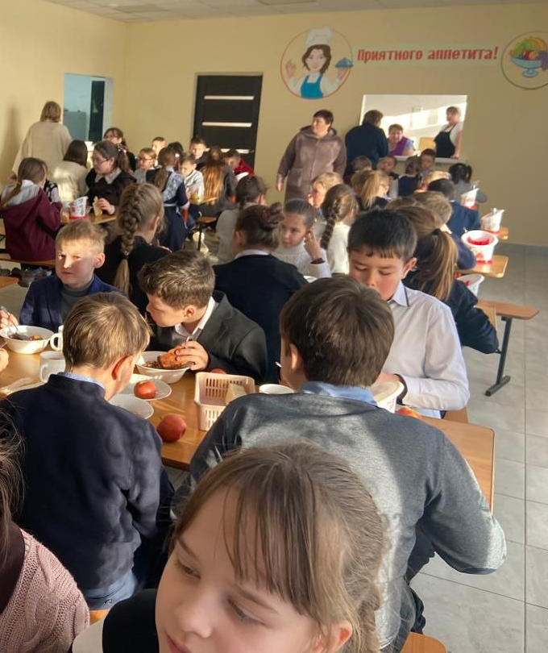
Мы по запаху все шли
И в столовую пришли.
Мы откроем вам секрет:
В школе главное - обед.
Готовят у нас вкусно,
Мастерски, искусно!

